Slide 1
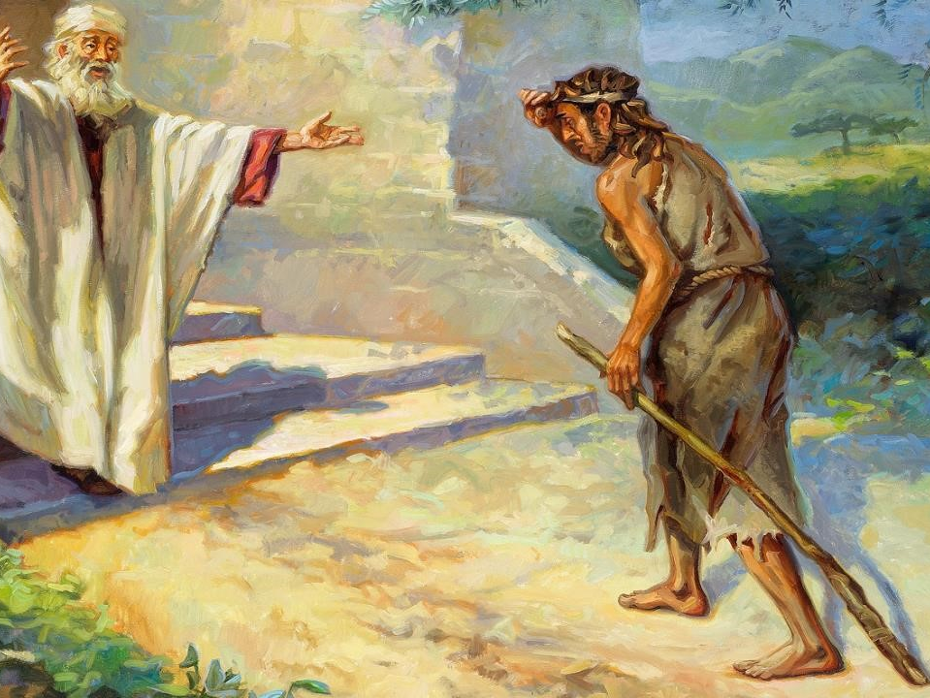
BERKENAN KEPADA ALLAH
Pelajaran ke-3, Triwulan I
Tahun 2025

Slide 2
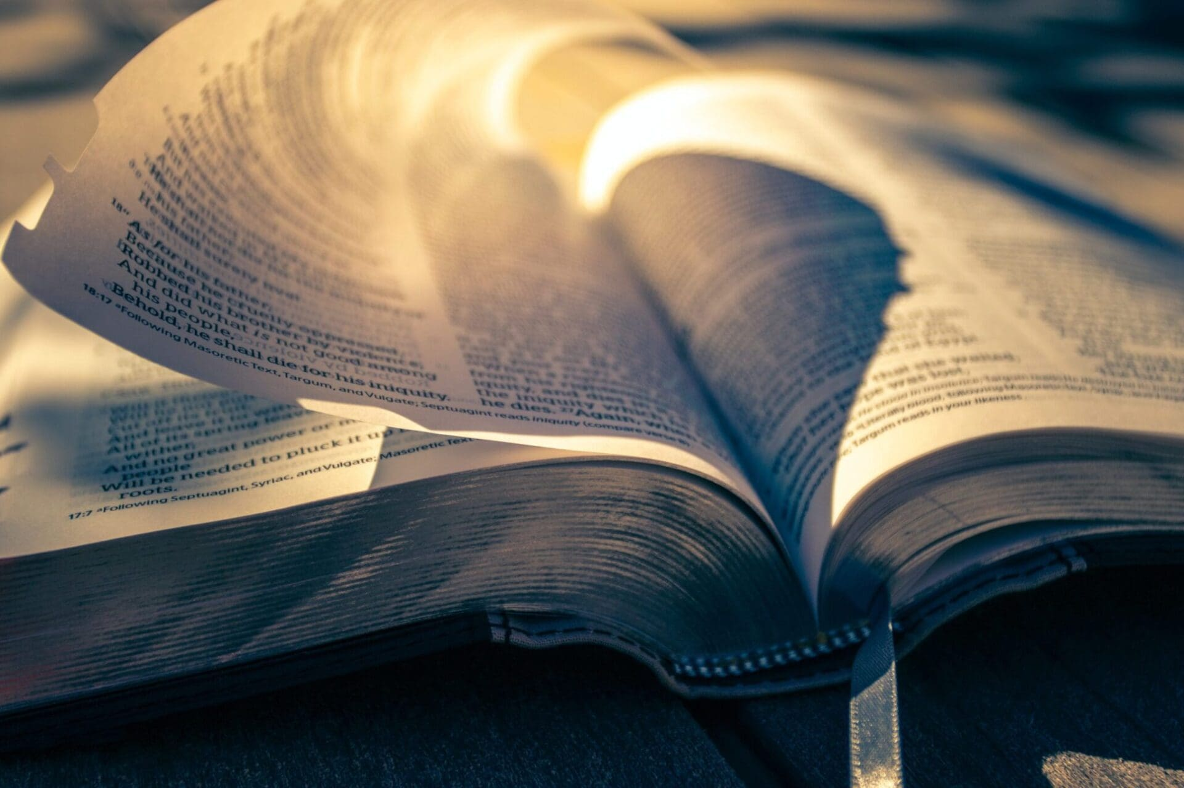
ZEFANYA 3 : 17
“TUHAN Allahmu ada di antaramu sebagai pahlawan yang memberi kemenangan. Ia bergirang karena engkau dengan sukacita, Ia membaharui engkau dalam kasih-Nya, Ia bersorak-sorak karena engkau dengan sorak-sorai”.

Slide 3
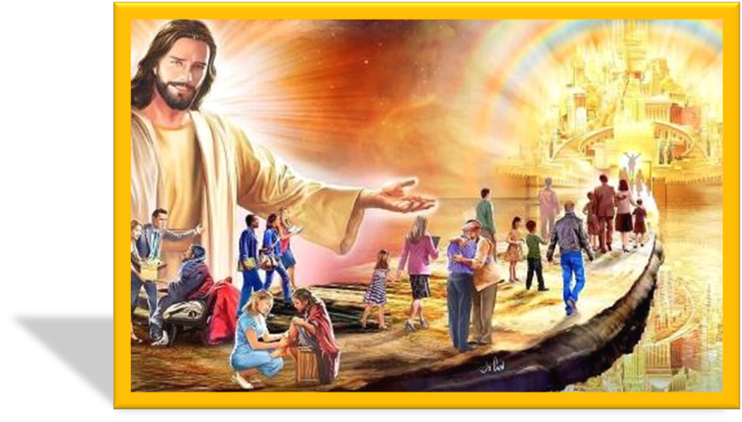
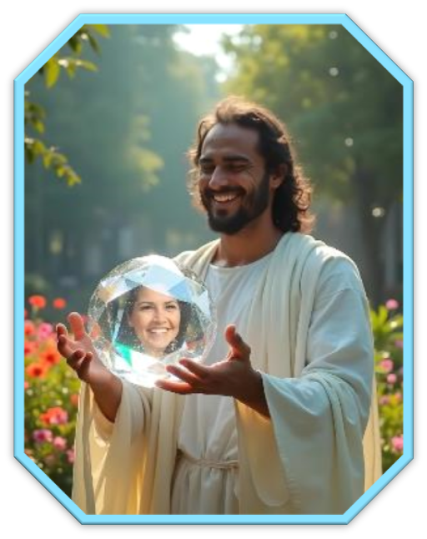
Allah kita pengasih bersukacita dan senang memiliki hubungan yang penuh kasih dengan ciptaan-Nya.
Kesenangan Allah terhadap ciptaan-Nya menunjukkan betapa berharganya kita di mata-Nya dan betapa Dia sangat menghargai ciptaan-Nya.
Bagaimanakah kita bisa menghargai nilai setiap orang?

Slide 4
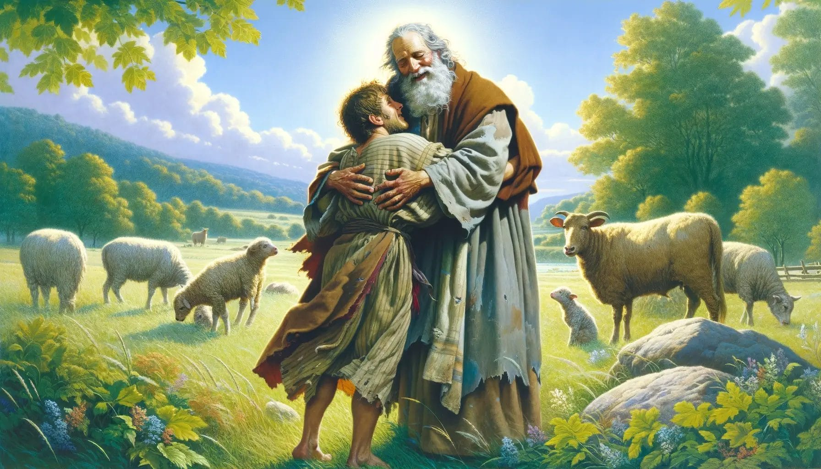
LEBIH BERHARGA DARI PADA YANG DAPAT ANDA BAYANGKAN Minggu, 12 Januari 2025
Perumpamaan tentang anak yang hilang [Lukas 15:11-33] menjelaskan tentang belas kasihan dan kasih Allah.

Slide 5
Sikap Anak Yang Hilang :
Ia meminta warisannya sejak dini, yang berarti menolak ayahnya dan rumah tangga ayahnya.
Ia kemudian menyia-nyiakan warisannya dan jatuh ke dalam kemiskinan dan kelaparan.
Ia menyadari bahwa hamba-hamba di rumah ayahnya memiliki makanan yang lebih dari cukup, ia memutuskan untuk pulang ke rumah dengan harapan menjadi seorang hamba.

Slide 6
Konsep Keadilan Manusia :
Kamu telah mengambil warisanku dan memisahkan diri dari rumahku.
Kamu tidak punya lagi tempat di sini. Itu merupakan sikap logis, bahkan masuk akal.
Anak ini telah bertindak keterlaluan sehingga tidak dapat diterima kembali di rumah, terutama dalam status sebagai anak laki-laki.

Slide 7
Sikap Sang Ayah:
Sang ayah [yang melambangkan Allah sendiri] tidak merespons dengan cara seperti apa yang manusia anggap adil. Ketika ia [anak durhaka itu] masih jauh, ayahnya telah melihatnya, lalu tergeraklah hatinya oleh belas kasihan. Ayahnya itu berlari mendapatkan dia lalu merangkul dan mencium dia" [Lukas 15:20].
Sang ayah mengembalikannya sebagai bagian dari rumah tangganya seperti semula.
Sang ayah mengadakan sebuah perayaan untuknya, menandakan kasih sayang Allah yang besar terhadap setiap orang yang tersesat serta kegembiraan yang Dia rasakan sekalipun hanya satu orang yang kembali.

Slide 8
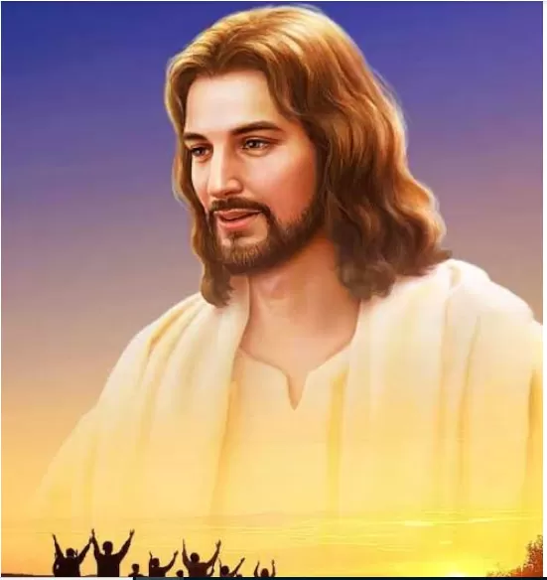
BERGEMBIRA DENGAN SUKACITA Senin, 13 Januari 2025
Ekspresi kasih dan sukacita Allah atas keselamatan orang berdosa digambarkan dalam beberapa ayat berikut :

Slide 9
Zefanya 3:17 “TUHAN Allahmu ada di antaramu sebagai pahlawan yang memberi kemenangan. Ia bergirang karena engkau dengan sukacita, Ia membaharui engkau dalam kasih-Nya, Ia bersorak-sorak karena engkau dengan sorak-sorai.”
Ayat ini dengan tegas menunjukkan sukacita Allah terhadap umat tebusan-Nya.
Hampir setiap kata gembira dan sukacita dalam bahasa Ibrani dikemas dalam satu ayat ini, yang menggambarkan kegembiraan Allah atas umat tebusan-Nya.
Seolah-olah tidak ada satu pun istilah yang cukup untuk menggambarkan besarnya sukacita Allah pada hari itu.
1

Slide 10
Yesaya 62:4 Engkau tidak akan disebut lagi "yang ditinggalkan suami", dan negerimu tidak akan disebut lagi "yang sunyi", tetapi engkau akan dinamai "yang berkenan kepada-Ku" dan negerimu "yang bersuami", sebab TUHAN telah berkenan kepadamu, dan negerimu akan bersuami.
Nabi Yesaya menggunakan analogi pernikahan.
Ayat ini mengatakan, "TUHAN telah berkenan kepadamu, dan negerimu akan bersuami."
Puncak sukacita Allah disimpan untuk hari pemulihan, ketika Dia akan menerima umat-Nya dan bersukacita atas kita, sama seperti seorang ayah bersukacita atas kembalinya anak laki-lakinya yang hilang.
2

Slide 11
Efesus 5:25-28, Ayat ini menasihati para suami untuk mengasihi istri mereka "sama seperti Kristus telah mengasihi jemaat dan menyerahkan diri-Nya baginya," dan untuk mengasihi istri mereka "seperti tubuh mereka sendiri".
Ayat-ayat ini tidak hanya menyoroti kasih yang tidak mementingkan diri dan penuh pengorbanan yang harus dimiliki seorang suami terhadap istrinya, namun juga menunjukkan bahwa Kristus sendiri mengasihi umat-Nya [gereja] sebagai bagian dari diri-Nya sendiri.
3

Slide 12
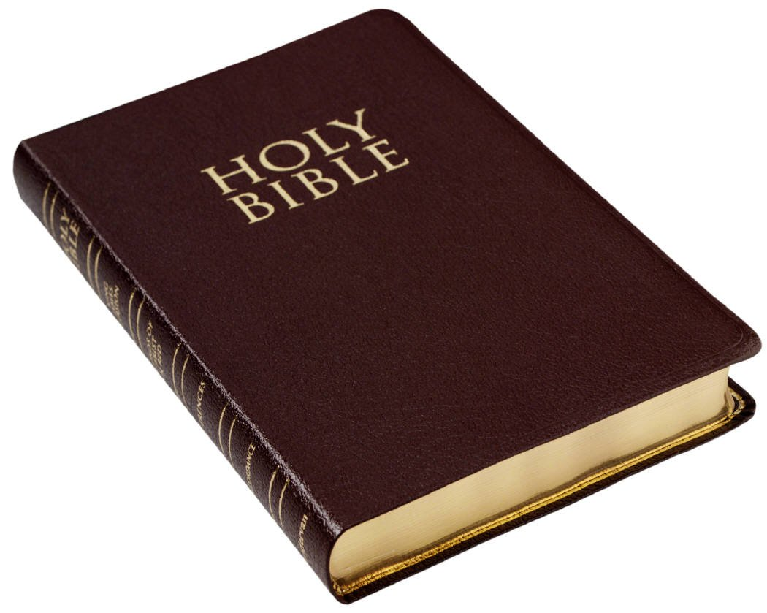
MENYENANGKAN ALLAH Selasa, 14 Januari 2025
Yesaya 43:4 "Oleh karena engkau berharga di mata-Ku dan mulia, dan Aku ini mengasihi engkau,... “
Mazmur 149:4 "Sebab TUHAN berkenan kepada umat-Nya, Ia memahkotai orang-orang yang rendah hati dengan keselamatan".

Slide 13
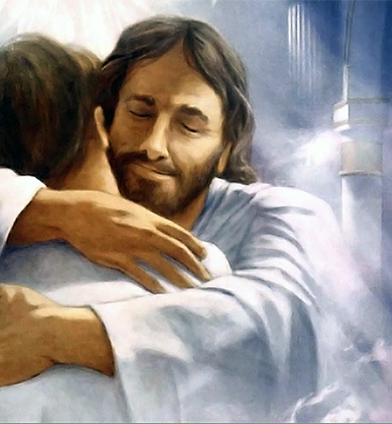
Allah bisa disenangkan oleh manusia karena Allah mengasihi manusia dengan mempertimbangkan kepentingan terbaik mereka, seperti halnya kepada siapa pun yang mengasihi dan peduli terhadap orang lain.

Slide 14
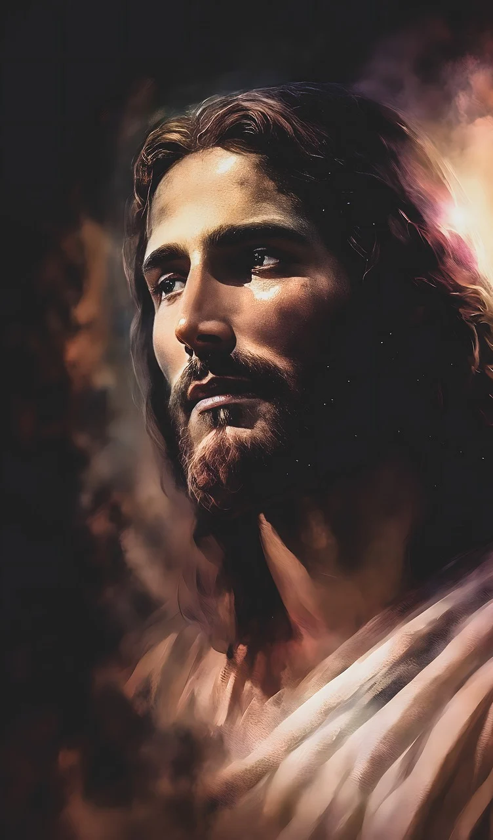
Allah dibuat tidak senang oleh umat-Nya ketika mereka berbuat jahat.
Amsal 15:8,9 mengatakan bahwa "korban" dan "jalan" orang fasik adalah "kekejian bagi TUHAN", "doa orang jujur dikenan-Nya" dan "orang yang mengejar kebenaran, dikasihi-Nya".

Slide 15
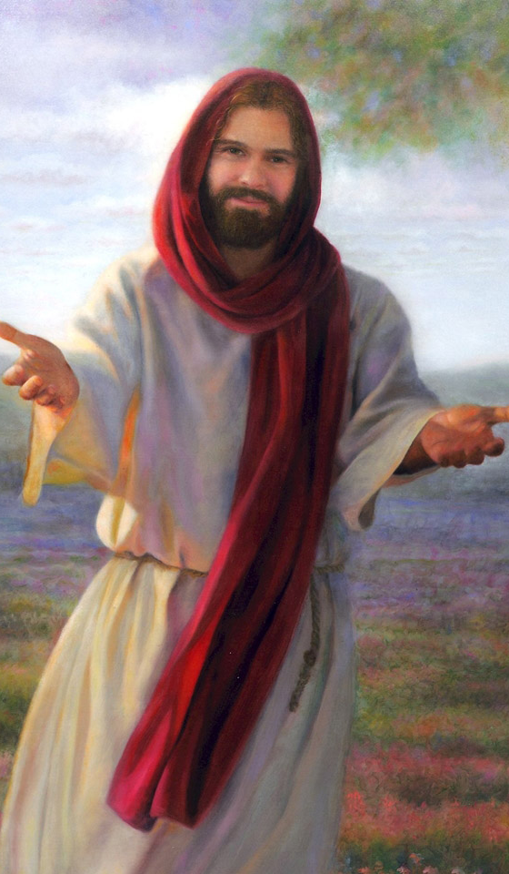
Allah memang mengasihi semua orang. Namun, secara khusus Allah mengasihi orang yang "benar" [Mazmur 146:8] dan "yang memberi dengan sukacita" [2 Korintus 9:7].
Allah tidak senang dengan kejahatan, tapi Dia menyukai kebaikan.
Kesenangan Allah menjadi alasan bagi pujian dan kegembiraan manusia.

Slide 16
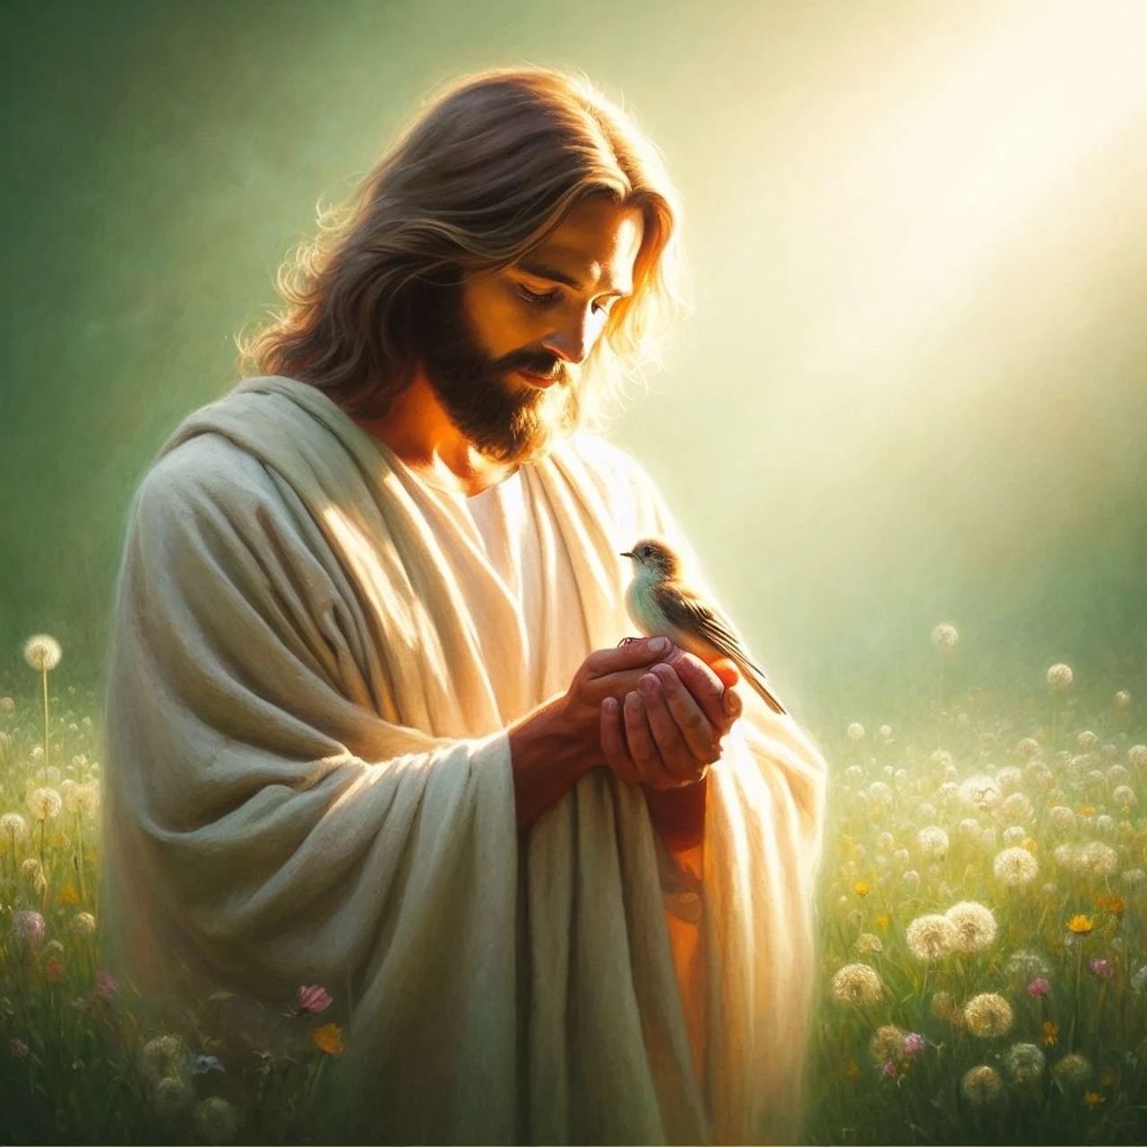
BATU YANG HIDUP Rabu, 15 Januari 2025
Sebelum kita berkata atau melakukan apa pun, Allah menjangkau dan memberikan kesempatan kita untuk menerima atau menolak kasih-Nya. Sebagaimana dinyatakan dalam Roma 5:8, "Allah menunjukkan kasih-Nya kepada kita, oleh karena Kristus telah mati untuk kita, ketika kita masih berdosa".
Allah menganugerahkan kasih karunia kepada manusia sebelum manusia memberikan tanggapan apa pun.

Slide 17
Bagaimana kita dapat hidup berkenan kepada Allah ?
Allah, dalam kasih karunia dan kemurahan-Nya, telah membuka jalan melalui karya Kristus.
Khususnya, "melalui Yesus Kristus" kita dapat "mempersembahkan persembahan rohani yang karena Yesus Kristus berkenan kepada Allah" [1 Petrus 2:5]
1

Slide 18
"Tanpa iman mustahil orang berkenan kepada Allah" [Ibrani 11:6], melalui usaha pengantaraan Kristus, Allah akan "menjadikan" orang-orang percaya "diperlengkapi dalam setiap pekerjaan baik untuk melakukan kehendak-Nya, mengerjakan di dalam kita apa yang berkenan kepada-Nya, melaluli Yesus Kristus bagi-Nyalah kemuliaan selama-lamanya. Amin"[Ibrani 13:21].
2

Slide 19
Mereka yang menyambut Allah dengan iman dianggap benar di hadapan-Nya melalui pengantaraan Kristus, yang kebenaran-Nya sajalah yang dapat diterima.
Dan mereka yang menyambut tawaran kasih Allah dianggap layak melalui pengantaraan Kristus [Lukas 20:35], dan Dia mengubah mereka menjadi serupa dengan Dia [1 Korintus 15:51-57; 1 Yohanes 3:2].
3

Slide 20
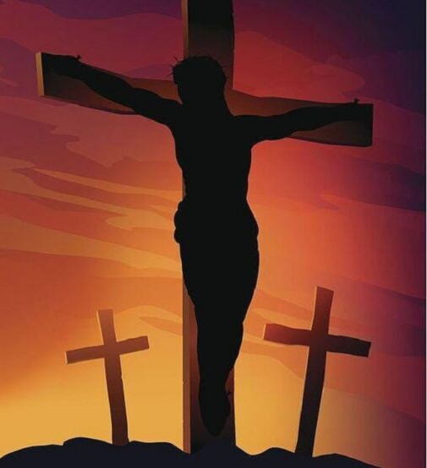
SUATU TUJUAN YANG PANTAS Kamis, 16 Januari 2025
Melalui Dia yang satu-satunya layak untuk dikasihi dan Diri-Nya sendiri yang secara sempurna benar, kita masing-masing dapat diperhitungkan benar dan terhitung di antara orang-orang yang dikasihi Allah yang akan hidup bersama-Nya dalam kasih yang sempurna untuk selama-lamanya. Inilah pengharapan besar penebusan, yang menyangkut pekerjaan Kristus bagi kita di surga.

Slide 21
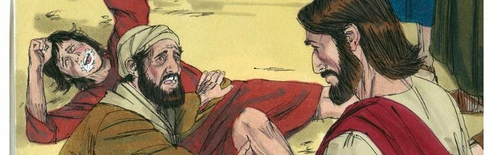
Bagaimana Yesus merespon permohonan seorang ayah untuk kesembuhan anaknya?
Markus 9:23-24 Jawab Yesus: "Katamu: jika Engkau dapat? Tidak ada yang mustahil bagi orang yang percaya!" Segera ayah anak itu berteriak: "Aku percaya. Tolonglah aku yang tidak percaya ini!“
Yesus tidak berkata kepada orang itu, “kembalilah kepadaku ketika kamu sudah lebih beriman.”
Bagi Yesus seruan, “Tolonglah aku yang tidak percaya ini” itu sudah cukup.

Slide 22
Yesus menerima iman yang terkecil sekalipun, dan dengan iman [melalui pengantaraan Kristus], kita dapat menyenangkan Dia.
Melalui iman dan karena usaha Kristus untuk kepentingan kita, kita dapat menyambut dengan cara yang menyenangkan Allah, serupa dengan perasaan senang seorang ayah manusia ketika seorang anak memberinya hadiah yang sebenarnya tidak berharga.

Slide 23
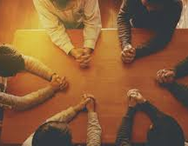
Kita harus memohon kepada Allah untuk mengubah kepentingan kita agar mencakup kepentingan terbaik bagi orang-orang yang kita kasihi, dan memperluas kasih kita sehingga menjangkau orang lain.
“Hendaklah kamu saling mengasihi sebagai saudara dan saling mendahului dalam memberi hormat" [Roma 12:10].

Slide 24
KESIMPULAN
1
Perumpamaan tentang anak yang hilang menjelaskan tentang belas kasihan dan kasih Allah.
2
Kristus sendiri mengasihi umat-Nya [gereja] sebagai bagian dari diri-Nya sendiri.
3
Kesenangan Allah menjadi alasan bagi pujian dan kegembiraan manusia.
4
Allah menganugerahkan kasih karunia kepada manusia sebelum manusia memberikan tanggapan apa pun.
5
Kita harus memohon kepada Allah untuk mengubah kepentingan kita agar mencakup kepentingan terbaik bagi orang-orang yang kita kasihi, dan memperluas kasih kita sehingga menjangkau orang lain.

